Slide 1
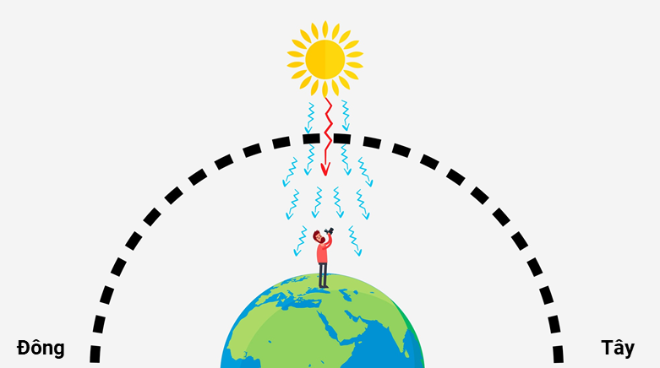
Hình ảnh dưới đây cho biết thời điểm nào trong ngày?
A. Sáng sớm. B. Xế chiều. C. Giữa trưa.

Slide 2
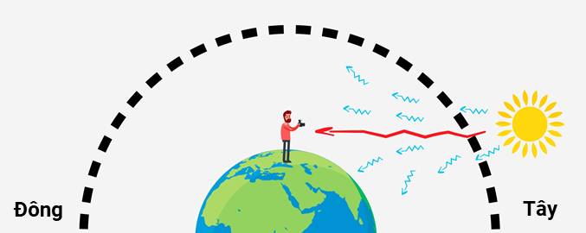
Hình ảnh dưới đây cho biết thời điểm nào trong ngày?

Slide 3
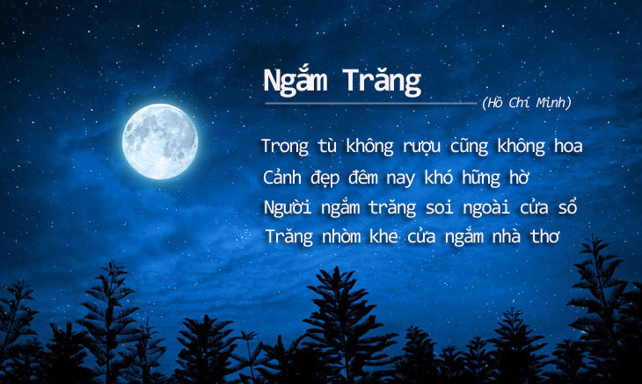

Slide 4
Các em hãy vẽ trên giấy các hình dạng Mặt Trăng thường nhìn thấy.

Slide 5
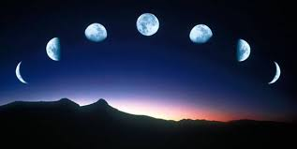

Slide 6

Vào các đêm khác nhau, chúng ta thấy mặt trăng có các hình dạng khác nhau. Tại sao?

Slide 7
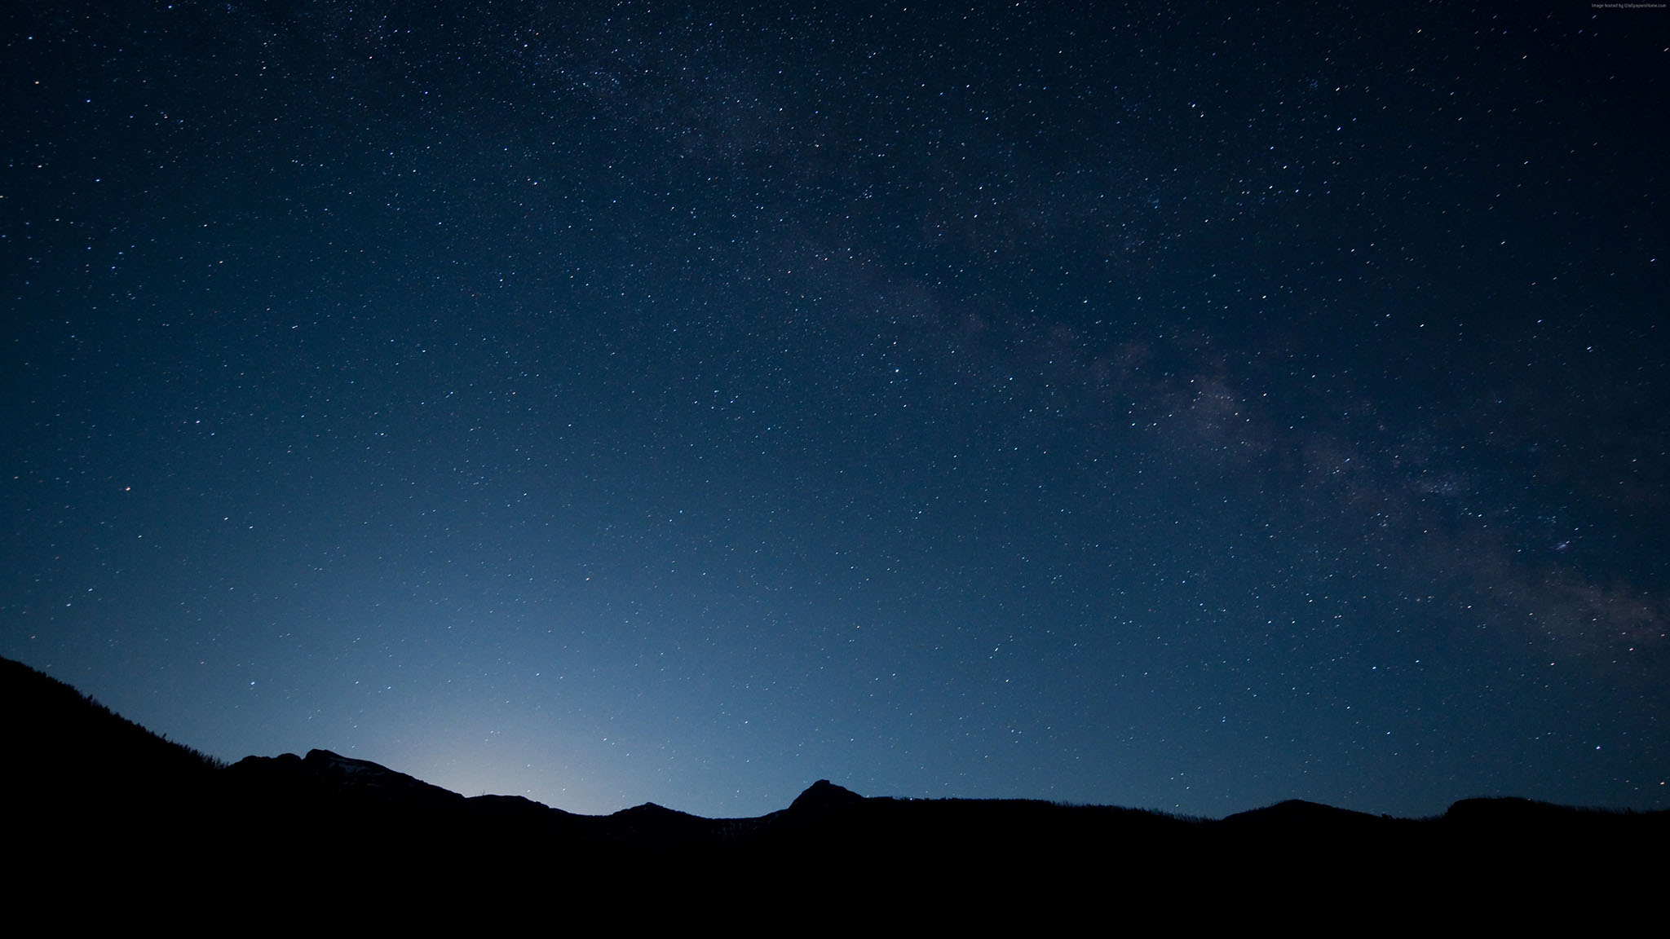



Slide 8
Bài 44: CHUYỂN ĐỘNG NHÌN THẤY CỦA MẶT TRĂNG
Phiếu học tập 1
1. ÁNH SÁNG CỦA MẶT TRĂNG
C1:
Đặc điểm hình dạng của Mặt Trăng?
……………………………………………………………
b. Đặc điểm chuyển động của Mặt Trăng?
……………………………………………………………..
c. Phân loại Mặt Trăng thuộc nhóm sao, hành tinh hay vệ tinh của Trái Đất?
……………………………………………………………………………………………............................................

Slide 9
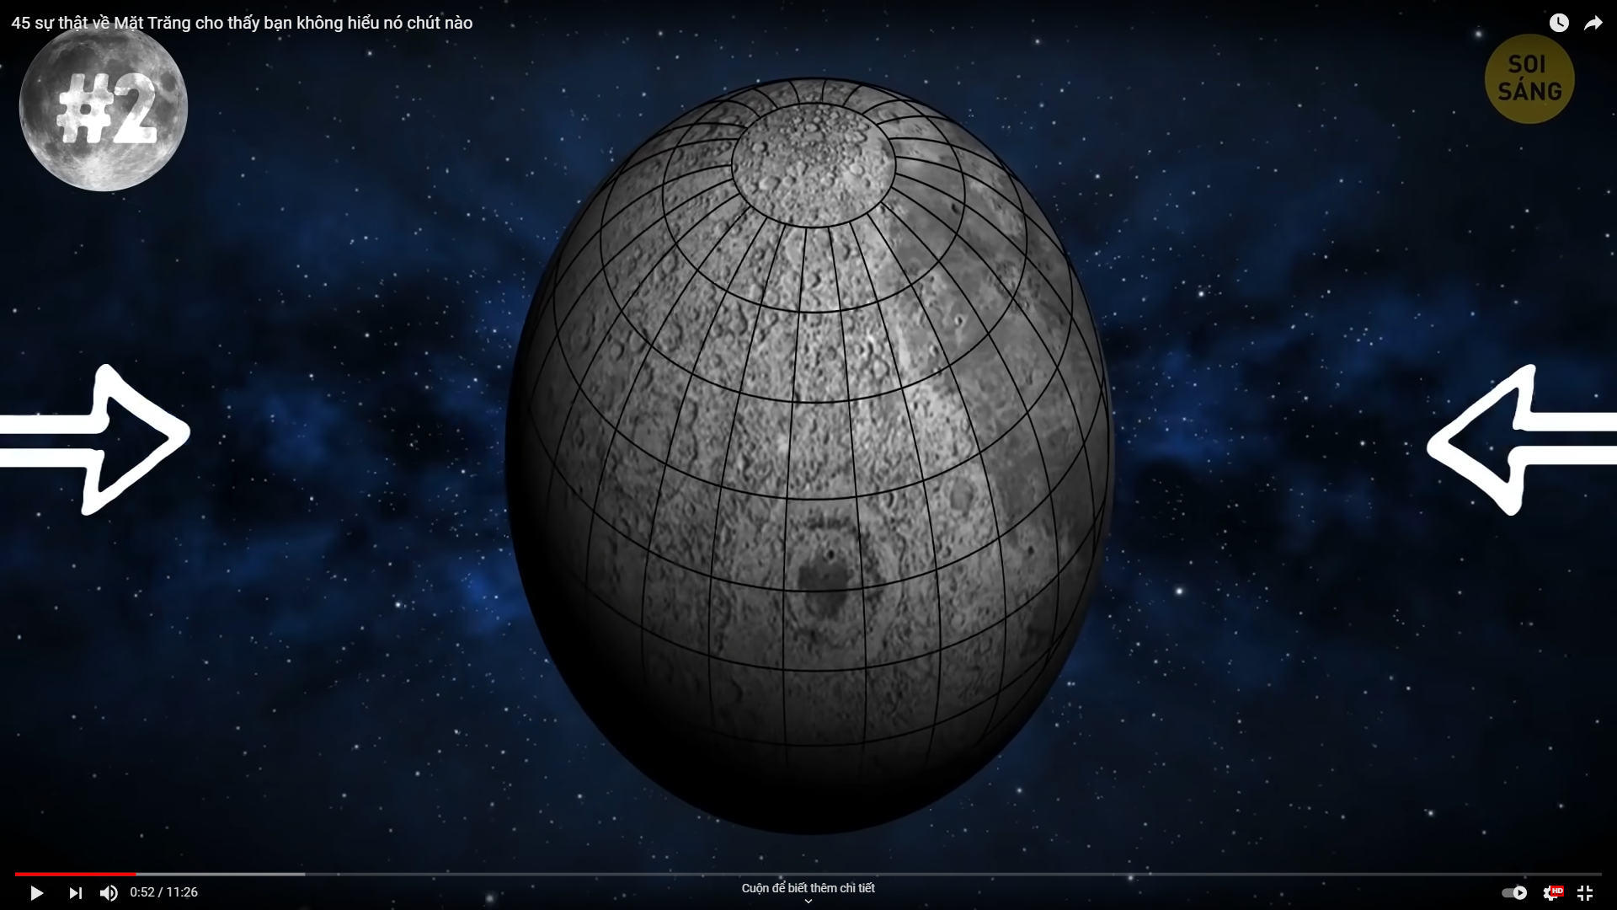
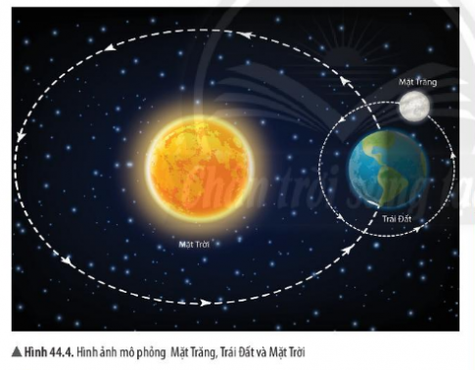
Bài 44: CHUYỂN ĐỘNG NHÌN THẤY CỦA MẶT TRĂNG
Phiếu học tập 1
C1:
a. Mặt Trăng có dạng hình cầu
b. Mặt Trăng chuyển động xung quanh Trái Đất
Mặt Trăng là một vệ tinh của Trái Đất
1. ÁNH SÁNG CỦA MẶT TRĂNG

Slide 10
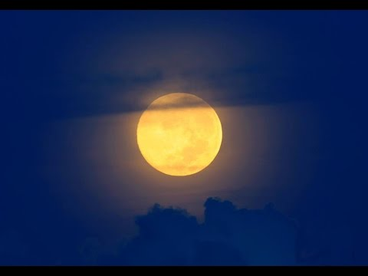
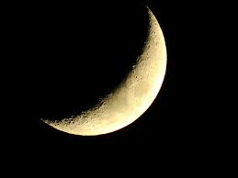
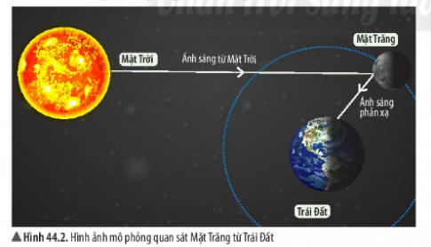
Bài 44: CHUYỂN ĐỘNG NHÌN THẤY CỦA MẶT TRĂNG
Phiếu học tập 2
Quan sát hình và trả lời các câu hỏi :
Câu 1: Mặt Trăng có tự phát ra ánh sáng hay không? Vì sao? …………………………………………………………………………………………………………………………………………………….
1. ÁNH SÁNG CỦA MẶT TRĂNG
Hình 1: Mặt Trăng trên bầu trời đêm
Hình 2: Ảnh chụp Mặt Trăng
Mặt Trăng có cả phần tối và phần sáng, do đó Mặt Trăng không tự phát ra ánh sáng.
Hình 3: Quan sát Mặt Trăng từ Trái Đất
Câu 2: Tại sao chúng ta có thể nhìn thấy được Mặt Trăng?
…………………………………………………………………………………………………………………………………………………………………………………………………………..
Chúng ta có thể nhìn thấy được Mặt Trăng vì Mặt Trời chiếu sáng Mặt Trăng và Mặt Trăng phản xạ ánh sáng Mặt Trời và chiếu tới mắt chúng ta

Slide 11
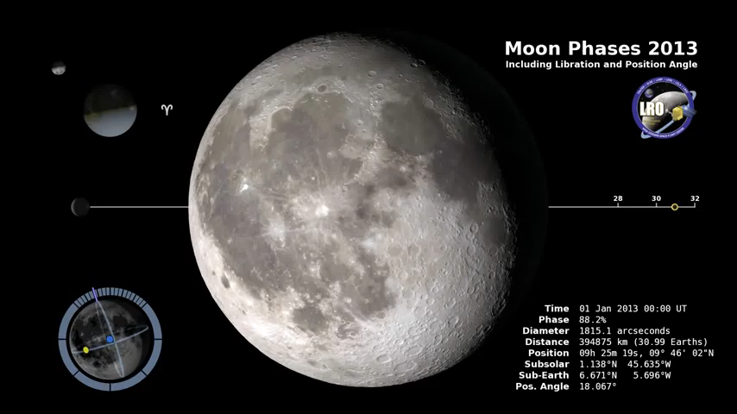
Bài 44: CHUYỂN ĐỘNG NHÌN THẤY CỦA MẶT TRĂNG
1. ÁNH SÁNG CỦA MẶT TRĂNG
Quan sát đoạn video:
Mặt Trăng không có khả năng tự phát sáng, ánh sáng mà ta nhìn thấy được là do Mặt Trăng phản xạ ánh sáng Mặt Trời.
2. HÌNH DẠNG NHÌN THẤY CỦA MẶT TRĂNG

Slide 12
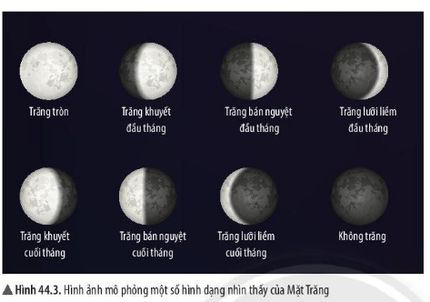
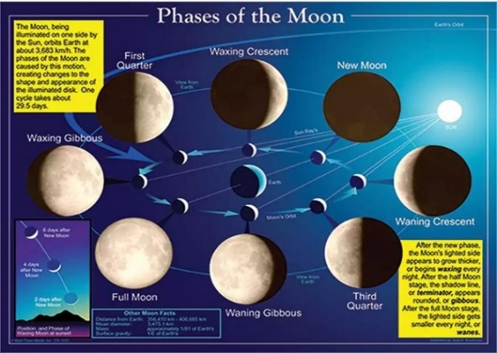
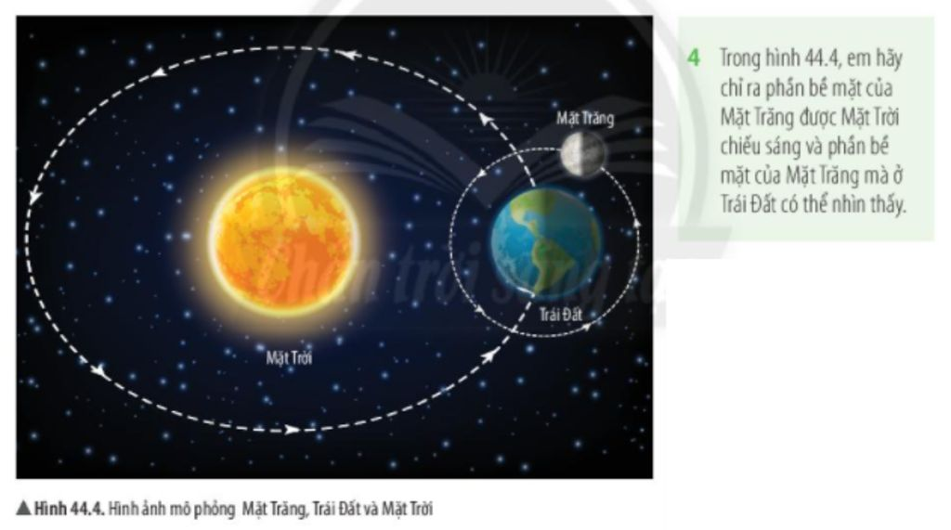
Phiếu học tập 3
Quan sát hình và trả lời các câu hỏi
Bài 44: CHUYỂN ĐỘNG NHÌN THẤY CỦA MẶT TRĂNG
Hình 4: Một số hình dạng nhìn thấy của Mặt Trăng | Hình 5: Hình ảnh Mặt Trăng được Mặt Trời chiếu sáng
Câu 3: Nêu các hình dạng nhìn thấy của Mặt Trăng mà em biết?
…………………………………………………………………………………………………………………………………
Câu 4: Em hãy chỉ ra bề mặt của Mặt Trăng được Mặt Trời chiếu sáng và phần bề mặt của Mặt Trăng mà ở Trái Đất có thể nhìn thấy?
…………………………………………………………………………………………………………………………………………………..
1. ÁNH SÁNG CỦA MẶT TRĂNG
Mặt Trăng không có khả năng tự phát sáng, ánh sáng mà ta nhìn thấy được là do Mặt Trăng phản xạ ánh sáng Mặt Trời.
2. HÌNH DẠNG NHÌN THẤY CỦA MẶT TRĂNG
Các hình dạng thường nhìn thấy của Mặt Trăng gồm Trăng lưỡi liềm, Trăng bán nguyệt, Trăng khuyết, Trăng tròn.
Hình 6: Hình ảnh mô phỏng Mặt Trăng, Trái đất và Mặt Trời
Phần bề mặt Mặt Trăng được chiếu sáng là Mặt Trăng hướng về Mặt Trời (phần sáng trong hình 6). Phần bề mặt của Mặt Trăng mà ở Trái Đất có thể quan sát thấy là phần được Mặt Trời chiếu sáng hướng về Trái Đất.

Slide 13
NhẬn xét:
Hình dạng nhìn thấy của mặt trăng là phần bề mặt của mặt trăng được nhìn thấy khi quan sát từ Trái đất
Mỗi thời điểm, phần bề mặt Mặt trăng hướng về phía Trái đất được mặt trời chiếu sáng có diện tích khác nhau nên ta thấy hình dạng của Mặt trăng là khác nhau
Hình dạng nhìn thấy của mặt trăng thay đổi một cách tuần hoàn. Khoảng thời gian để Mặt trăng quay lại vị trí nằm giữa mặt trời và Trái đất là 29,5 ngày và người ta gọi đó là tuần trăng

Slide 14
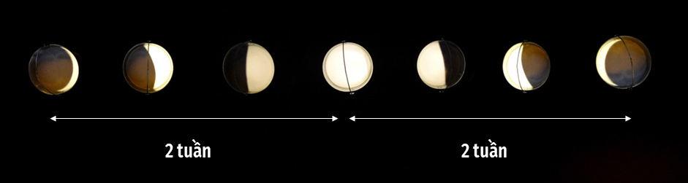

Slide 15

Mồng một lưỡi trai
Mồng hai lá lúa
Mồng ba câu liêm
Mồng bốn lưỡi liềm
Mồng năm liềm giật
Mồng sáu thật trăng
Mười chín đụn dịn
Hai mươi giấc tốt
Hăm mốt nửa đêm
Hăm hai hạ huyền
Hăm ba gà gáy
Hăm bốn ở đâu
Hăm nhăm ở đấy
Hăm sáu đã vậy
Hăm bẩy làm sao
Hăm tám thế nào
Hăm chín thế ấy
Ba mươi chẳng thấy
Mặt mày trăng đâu.

Slide 16
VẬn dỤng
Câu 1. Ta nhìn thấy Mặt Trăng vì:
A. Mặt Trăng tự phát ra ánh sáng chiếu vào mắt ta.
B. Mặt Trăng phản xạ ánh sáng Mặt Trời chiếu vào mắt ta.
C. Mặt Trăng phản xạ ánh sáng Trái Đất chiếu vào mắt ta.
D. Mặt Trăng phản xạ ánh sáng từ các thiên thể chiếu vào mắt ta.

Slide 17
Câu 2. Phát biểu nào sau đây là đúng?
A. Mặt Trăng tự phát ra ánh sáng chiếu xuống Trái Đất.
B. Tuần trăng là khoảng thời gian để Mặt Trăng quay trở lại vị trí nằm giữa Mặt Trời và Trái Đất là 29,5 ngày.
C. Mặt Trăng không phản xạ ánh sáng Mặt Trời.
D. Ta nhìn thấy Mặt Trăng tròn khi toàn bộ Mặt Trăng được Mặt Trời chiếu sáng.

Slide 18
Câu 3. Vì sao Mặt Trời chỉ chiếu sáng được một nửa Mặt Trăng?
A. Vì Mặt Trăng hình vuông
B. Vì Mặt Trăng hình tròn
C. Vì Mặt Trăng hình khối cầu
D. Vì Mặt Trăng quay quanh trục của nó
Câu 4. Mặt Trăng quay quanh Trái Đất một vòng hết bao lâu?
A. Khoảng nửa tháng
B. Khoảng 1 tháng
C. Khoảng 2 tháng
D. Khoảng 3 tháng

Slide 19
HƯỚNG DẪN VỀ NHÀ :
1) Bài tập dự án: tìm hiểu mô hình quan sát Mặt trăng (hình 44.6/ trang194)
2) Chuẩn bị bài mới :
- Tìm hiểu về cách giải thích các hình dạng nhìn thấy của Mặt Trăng

Slide 20
Với mỗi vị trí của mặt trăng trong hình 44.5, người trên Trái Đất quan sát thấy Mặt Trăng, có hình dạng như thế nào? Chỉ ra sự tương ứng giữa mỗi vị trí với các hình dạng nhìn thấy của Mặt Trăng.

Slide 21
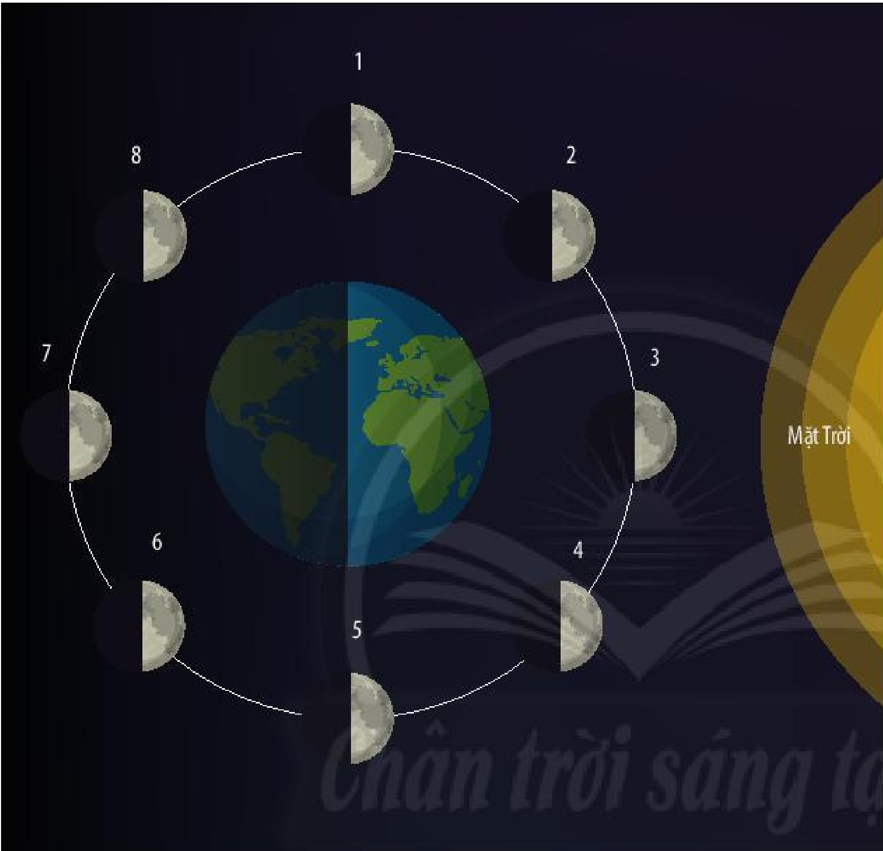
Trăng bán nguyệt
Trăng khuyết
Trăng lưỡi liềm
Trăng tròn
Không Trăng
Trăng bán nguyệt

Slide 22
Chỉ ra sự giống nhau và khác nhau giữa Trăng bán nguyệt đầu tháng và Trăng bán nguyệt cuối tháng.

Slide 23
Trăng bán nguyệt
Giống nhau:
Dạng nhìn thấy đều có hình bán nguyệt do ta chỉ quan sát một nửa phần diện tích Mặt trăng được chiếu sáng.
Khác nhau:
Hình ảnh thấy được là khác nhau vì ta quan sát thấy hai khu vực khác nhau của bề mặt Mặt trăng.
Trăng bán nguyệt

Slide 24
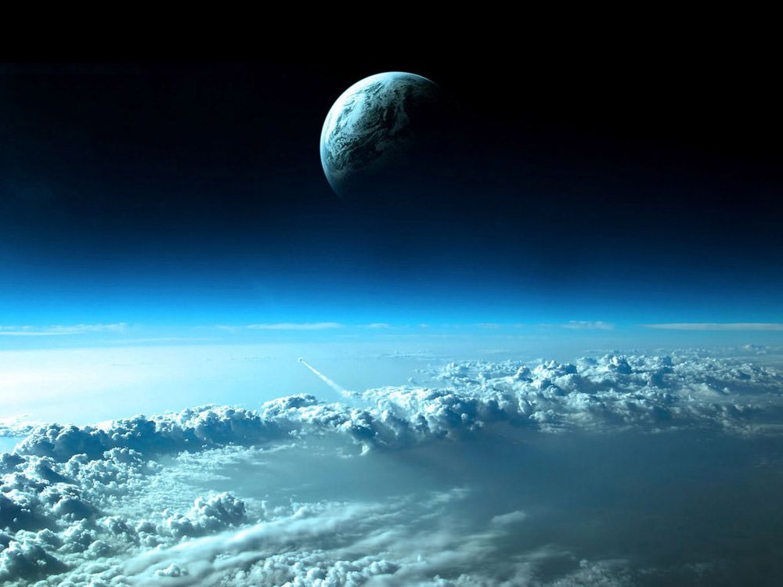

Slide 25
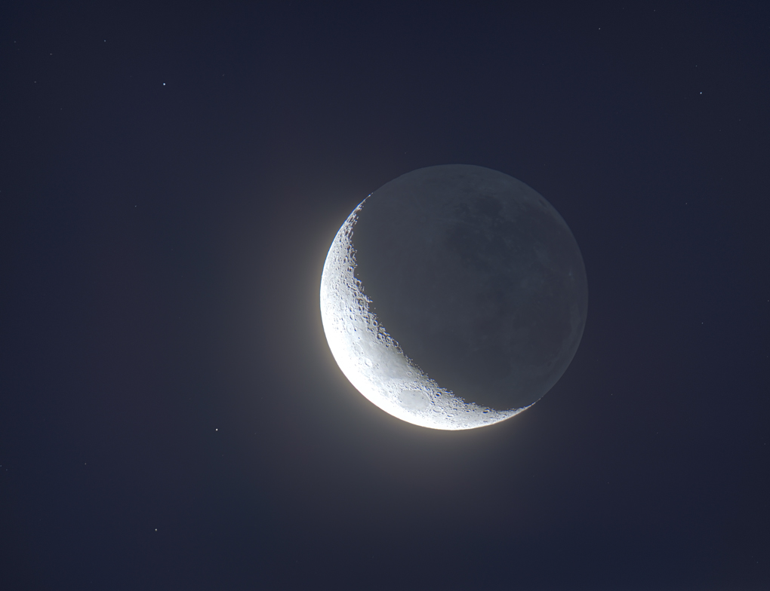
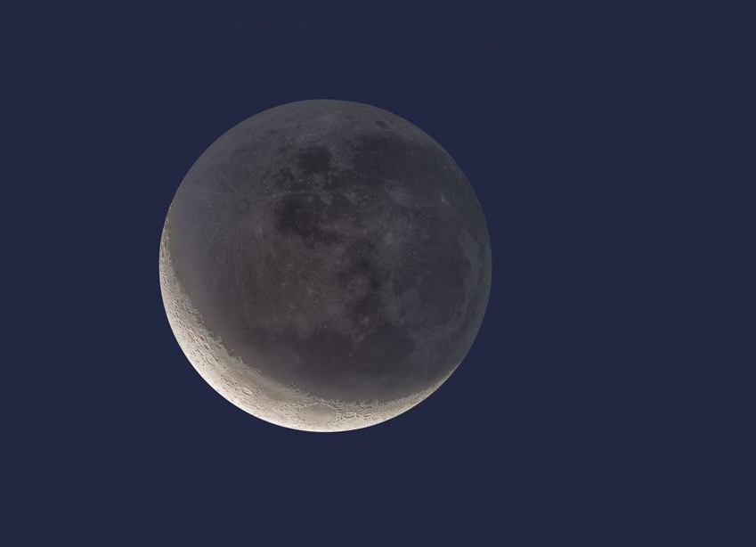
Hình ảnh pha của Mặt Trăng

Slide 26
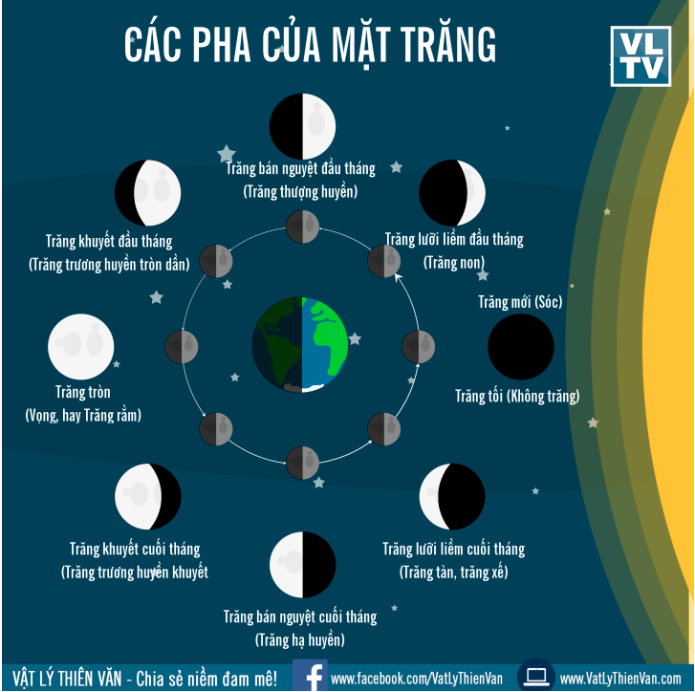
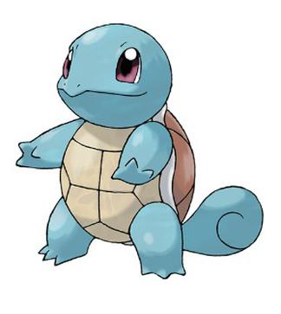
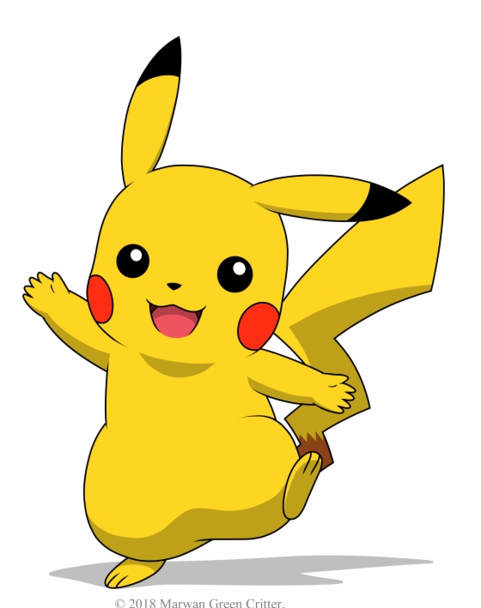
Hình ảnh pha của Mặt Trăng
Các bạn đã quan sát được các pha khác nhau của Mặt Trăng chưa ?
Mình chỉ mới nhìn thấy hình ảnh các pha Mặt Trăng trong sách thôi à! Đây nè bạn!

Slide 27


Thiết kế mô hình trải nghiệm quan sát các pha của Mặt Trăng
Chúng ta cùng nhau làm mô hình quan sát các pha Mặt Trăng nhé!
Yah! cùng suy nghĩ và làm thôi!

Slide 28
Thiết kế mô hình trải nghiệm quan sát các pha của Mặt Trăng
Thiết kế mô hình
Tìm hiểu về các pha của Mặt Trăng.
Tham khảo sách giáo khoa và các tài liệu có liên quan
Vật liệu cần dùng
Bìa cứng, thùng giấy
Kéo, dao rọc giấy
Đèn pin
Quả bóng nhựa
Màu trang trí (nếu có)
Tiến hành làm sản phẩm
Vẽ thiết kế mô hình
Tiến hành làm sản phẩm

Slide 29
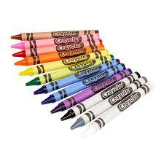

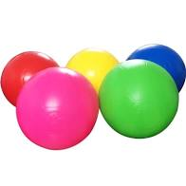
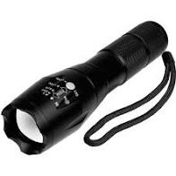
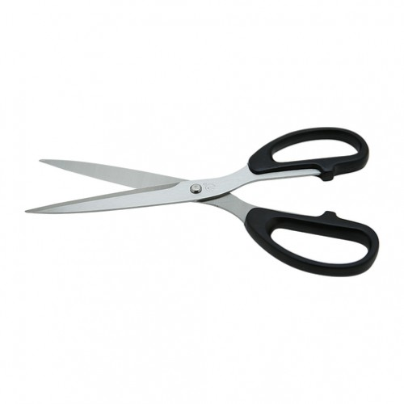
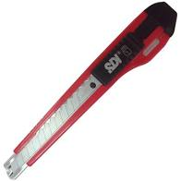
Thiết kế mô hình trải nghiệm quan sát các pha của Mặt Trăng
Vật liệu cần dùng
Bìa cứng, thùng giấy
Kéo, dao rọc giấy
Đèn pin
Quả bóng nhựa
Màu trang trí (nếu có)

Slide 30
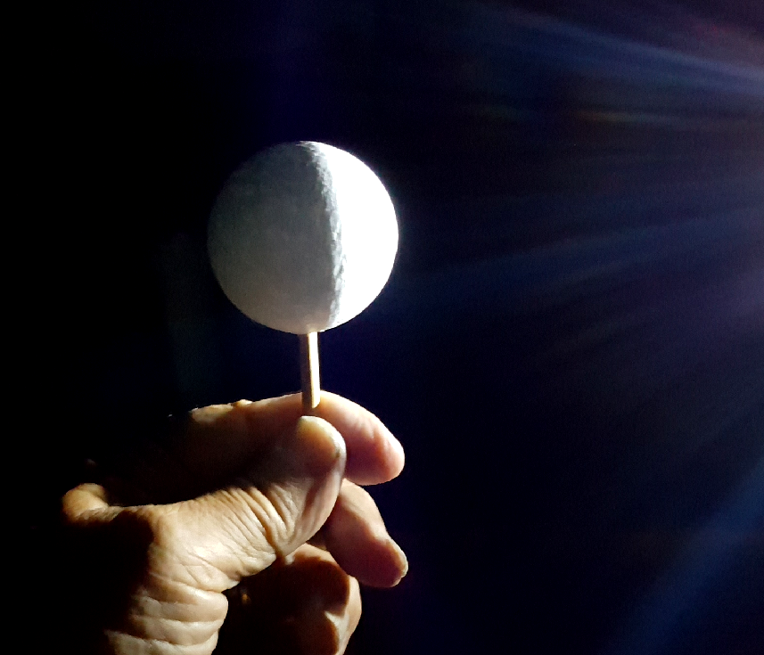
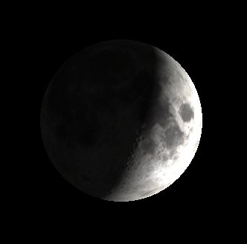
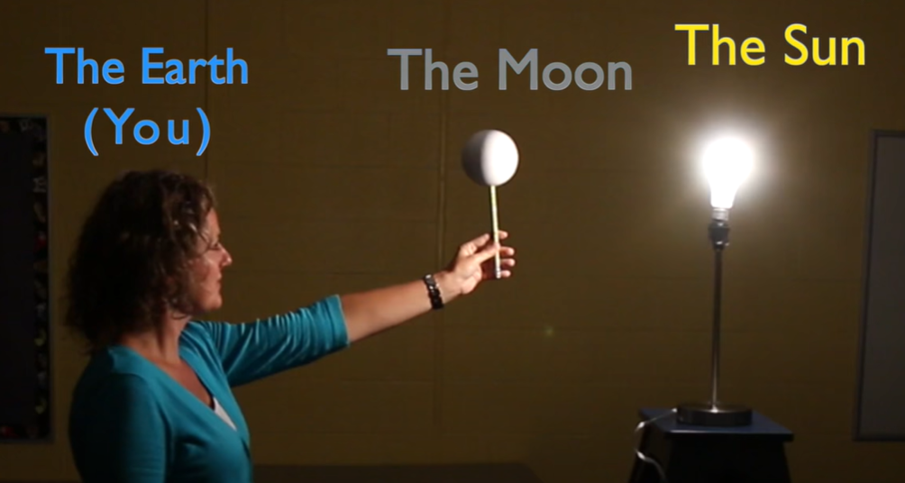

Quan sát hình ảnh
Thiết kế mô hình

Slide 31
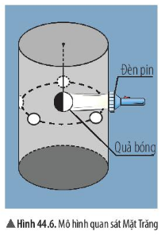
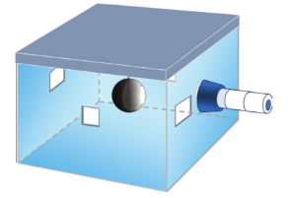
Tiến hành làm sản phẩm
Một chiếc hộp được treo một quả bóng bên trong và gắn một đèn pin qua lỗ ở thành hộp. Quả bóng tượng trưng cho Mặt Trăng. Đèn pin tượng trưng cho Mặt Trời. Quan sát hình dạng Mặt Trăng qua bốn lỗ ở thành hộp.
Tương tự mô hình 1. Mô hình 2 là một chiếc hộp hình trụ được treo một quả bóng bên trong và gắn một đèn pin qua lỗ ở thành hộp.
Vẽ thiết kế mô hình
Tiến hành làm sản phẩm

Slide 32
TRẢI NGHIỆM QUAN SÁT HÌNH ẢNH NHÌN THẤY ĐƯỢC CỦA THÍ NGHIỆM

Slide 33
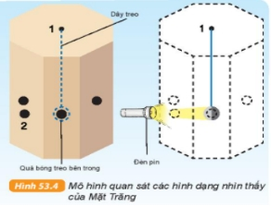
Mở rộng phương án thiết kế
a) Dụng cụ cần thiết:
- Một, vài tấm bìa các-tông (làm buồng tối).
- Một quả bóng nhỏ (làm Mặt Trăng).
- Một đèn pin (làm Mặt Trời).
- Băng dính, kéo, sợi dây treo.
b) Chế tạo
- Cắt hai tấm bìa hình tám cạnh đều, độ dài cạnh 20 cm.
- Cắt tám tấm bìa hình chữ nhật (20 cm x 50 cm), khoét một lỗ nhỏ ở tâm của mỗi tấm, lấy riêng một tấm và khoét thêm một lỗ để chiếu đèn pin.
- Dùng băng dính ghép các tấm bìa thành một hình lăng trụ tám cạnh đều, treo quả bóng vào vị trí 1 Hình 53.4.
c) Quan sát
- Chiếu đèn pin vào lỗ số 2.
- Đặt mắt vào các lỗ đã khoét ở tâm các cạnh còn lại để quan sát các pha của Mặt Trăng.

Slide 34
Em có biết ?
Mặt Trăng (tiếng La-tinh: Luna, kí hiệu: C) là vệ tinh tự nhiên duy nhất của Trái Đất và là vệ tinh tự nhiên lớn thứ năm trong Hệ Mặt Trời. Mặt Trăng quay một vòng quanh Trái Đất mất 27,32 ngày và các biến đổi vị trí tương đối của Trái Đất – Mặt Trăng - Mặt Trời là nguyên nhân gây ra các pha Mặt Trăng.
Khi Mặt Trăng quay quanh trục của nó được một vòng thì đồng thời cũng quay quanh Trái Đất được đúng một vòng. Do đó, luôn luôn chỉ có một phía của Mặt Trăng hướng về Trái Đất cho ta quan sát được.
Mặt Trăng là thiên thể duy nhất ngoài Trái Đất mà con người đã đặt chân tới. Năm 1959, nước Nga (Liên Xô cũ) phóng vệ tinh nhân tạo Luna 1 lên Mặt Trăng, mở đầu cho công cuộc khám phá Mặt Trăng. Trong giai đoạn từ năm 1969 tới năm 1972, chương trình A-pô-lô của Mĩ đã thực hiện những cuộc đổ bộ của con người xuống Mặt Trăng.

Slide 35

PHỤ LỤC 1
BẢNG ĐÁNH GIÁ SẢN PHẨM

Slide 36

RUBRIC ĐÁNH GIÁ HOẠT ĐỘNG LÀM SẢN PHẨM CỦA HỌC SINH

